Slide 1
WEB 미션#2
A014손은빈
출력 페이지 화면설계하고 html로 구현하기

Slide 2
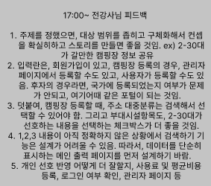
1. 개요서
SNS, 익명 보장 의사소통, 캠핑장 을 찾고 등록하는 서비스 등에 대한 아이디어가 나옴
피드백을 바탕으로 2,30대를 대상으로 한 캠핑 정보 공유 서비스를 기획함
피드백을 반영해 입력장표와 연결해 출력장표를 가상으로 구현해보기로 합의함

Slide 3
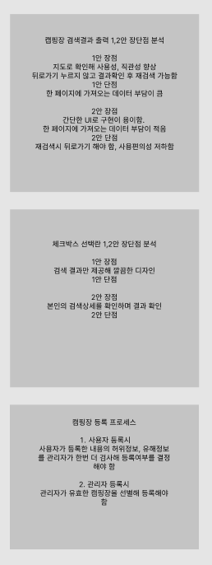
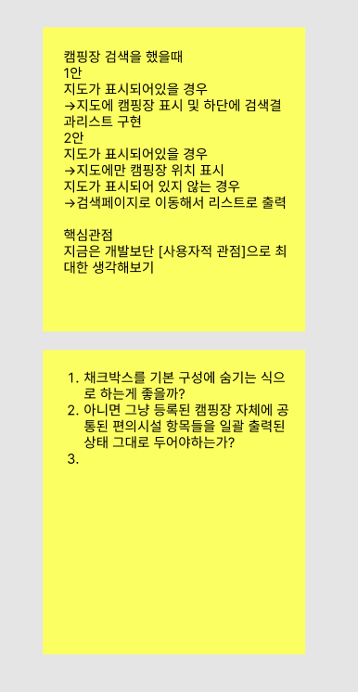
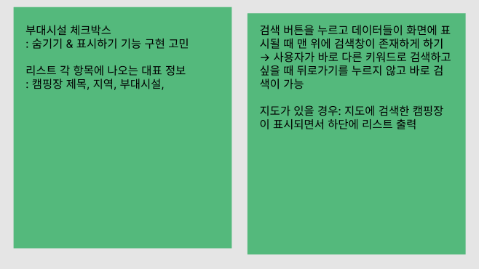
1-1) 피드백 전 브레인스토밍

Slide 4
2. 화면 설계
1) 입력장표
1-1) 캠핑장 등록 입력 장표 => 피드백 반영해 수정함
2) 출력장표
2-1) 캠핑장 목록보기 출력 장표 => 테마별, 지역별로 기획함
2-2) 캠핑장 등록 입력 장표를 참고해 검색부를 추가함

Slide 5
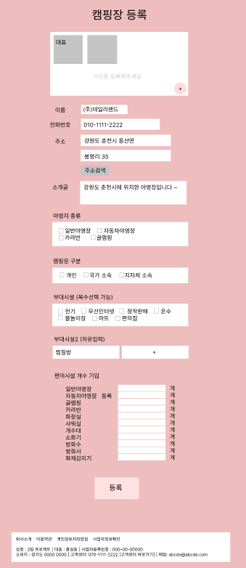
2.1 캠핑장 등록장표 수정
제목이 있음
복수개의 사진을 업로드함
이름, 사업장번호, 주소를 입력하되 주소는 검색함
소개글을 입력함
야영장종류, 캠핑장구분, 부대시설을 선택함
기타 부대시설 자유입력함
편의시설별 상세 개수를 입력함
공통 부터가 있음

Slide 6
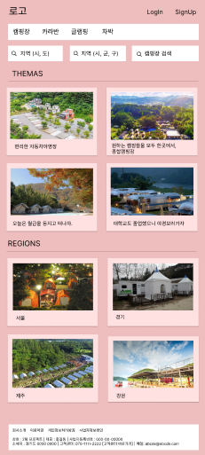
2.2 캠핑장 목록보기 장표
로고와 로그인, 회원가입 바가 있음
네비게이션 바에서 캠핑을 4가지로 분류함
테마별, 지역별로 출력함
1행에 2개 박스를 출력함
대표 업장 사진과 테마별, 지역별 제목을 출력함
푸터가 있음

Slide 7
3. html, css 작성
입력장표 수정안, 출력장표를 가상으로 구현함
Html문서를 장표 구조에 맞춰 작성, 필요한 속성 적용함
Class, id별로 스타일 적용함
Bootstrab5 활용함

Slide 8
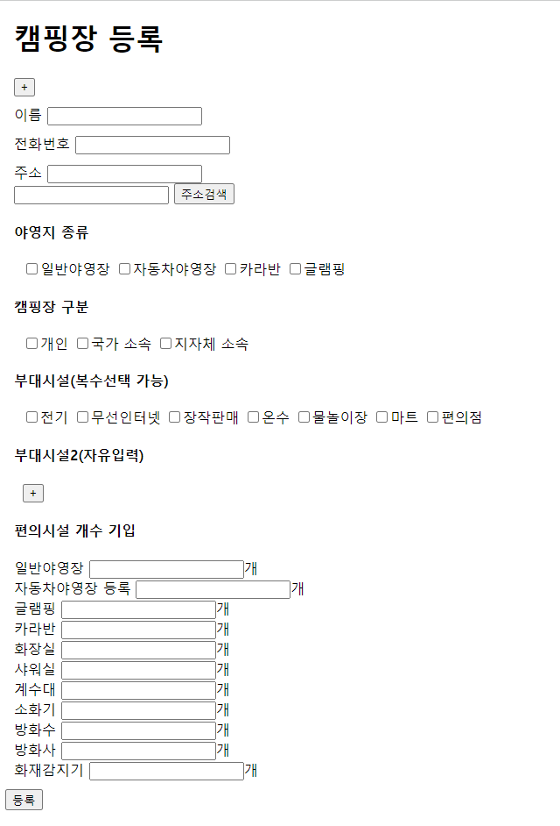
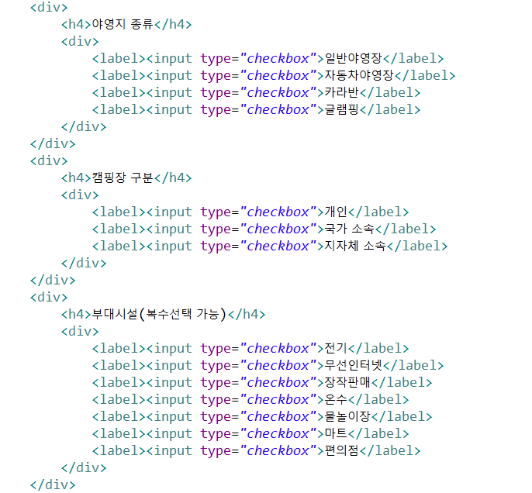
3-1) 입력장표 수정
피드백 반영한 캠핑장 등록 장표 구조
체크박스 활용함

Slide 9
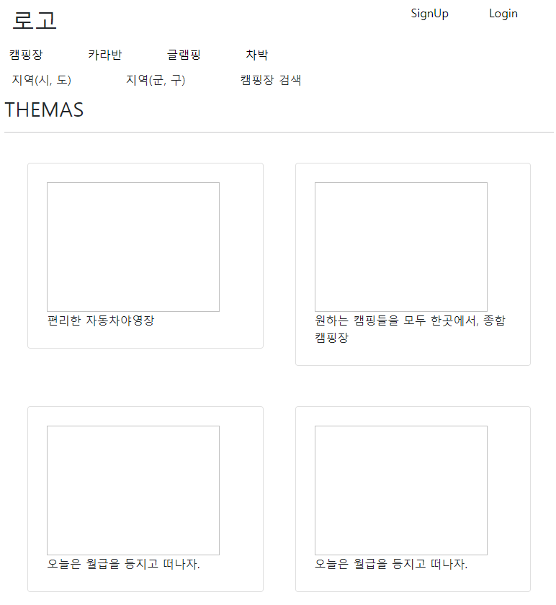
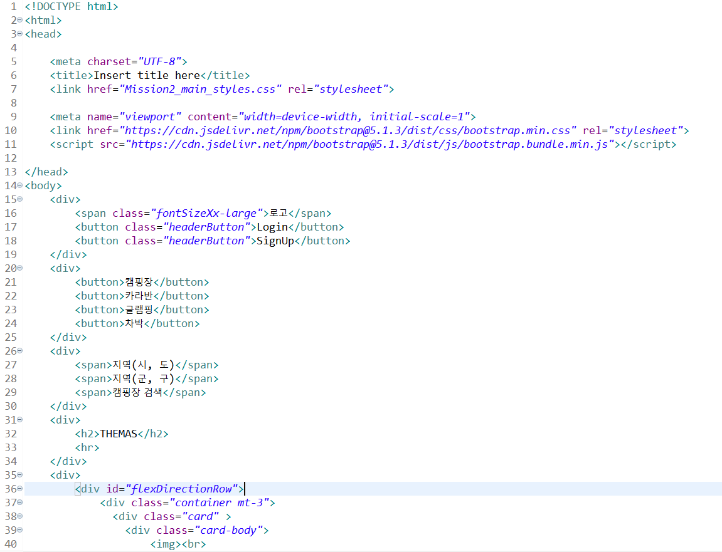
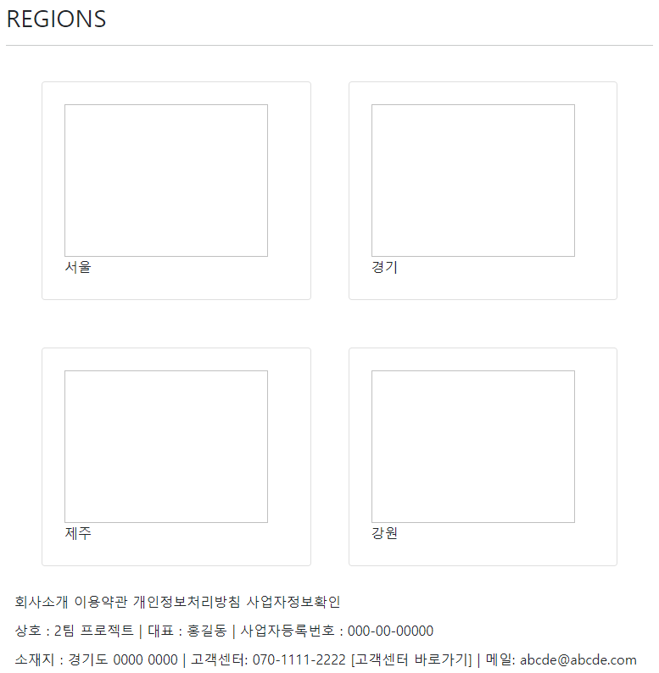
3-2) 출력장표
테마별, 지역별로 캠핑장 출력하는 메인화면
class, id별로 style 적용함
Bootstrab5 활용함

